Slide 1
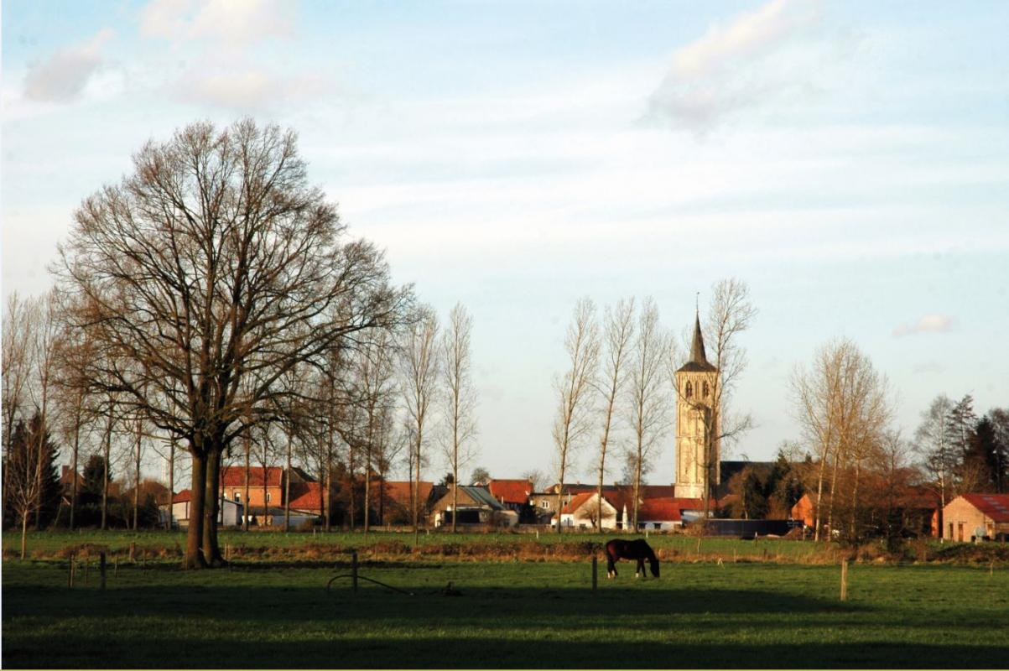
Tongerlo

Slide 2
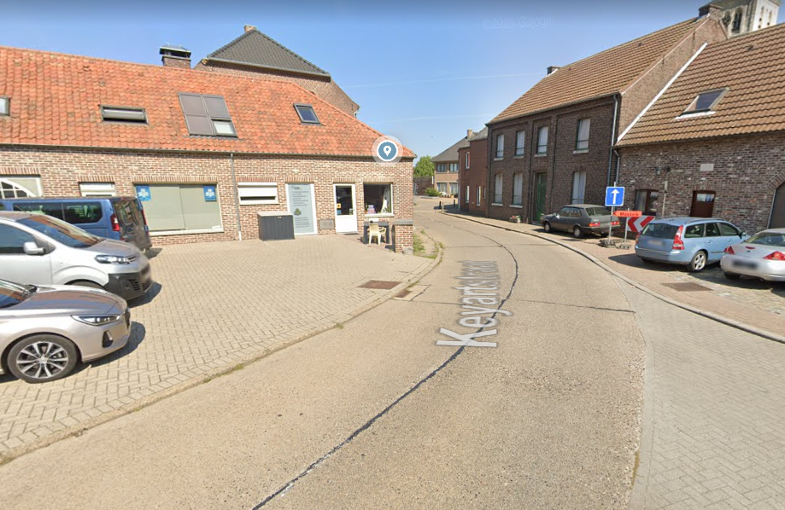
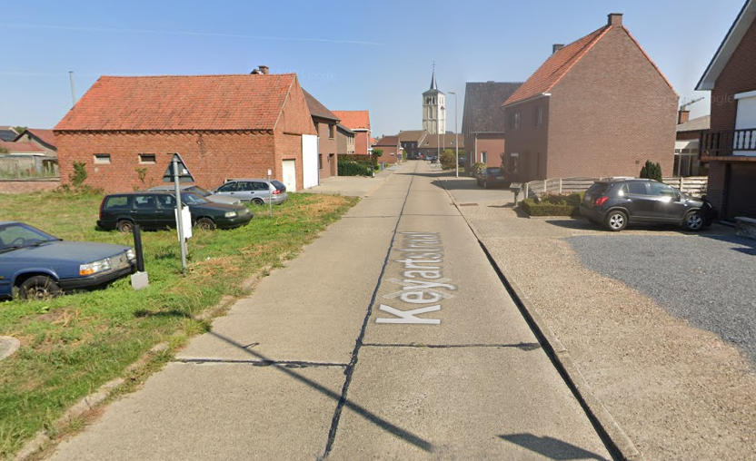
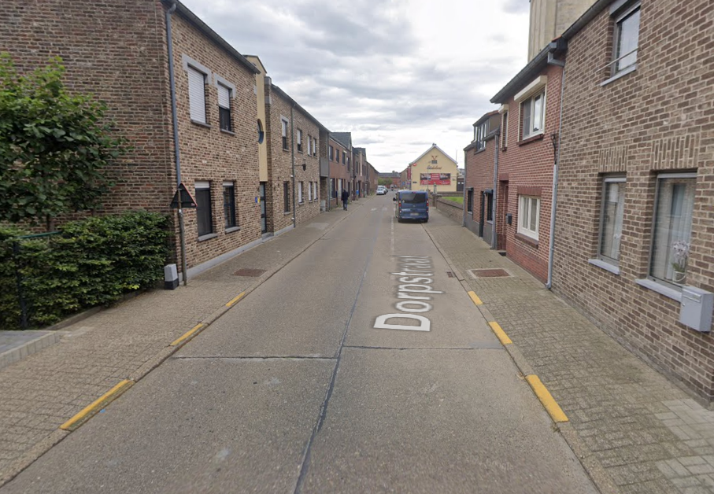
Tongerlo - vandaag
Versteend, geen publiek groen
Weinig ruimte voor actief verkeer

Slide 3
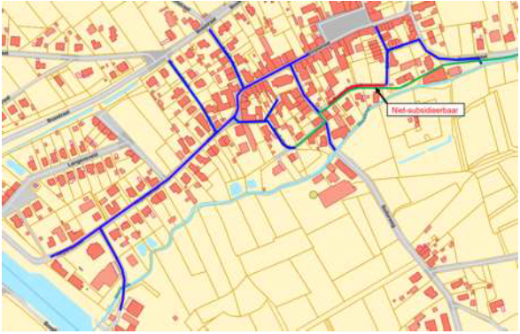
Projectbeschrijving
Herinrichting straatprofielen
  Ruimte voor actief verkeer
  Aandacht voor verkeersveiligheid
  Aandacht voor verblijfsfunctie
Ruimte voor groen
  Private voortuinen
  Publiek groen
  Verblijfsruimte
    Zithoeken
    Speeltoestellen
    …
Projectgebied

Slide 4
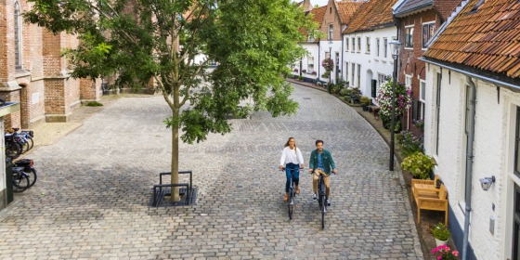
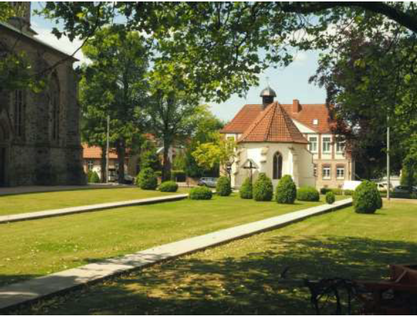
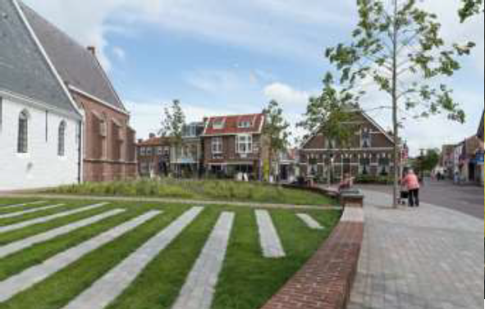
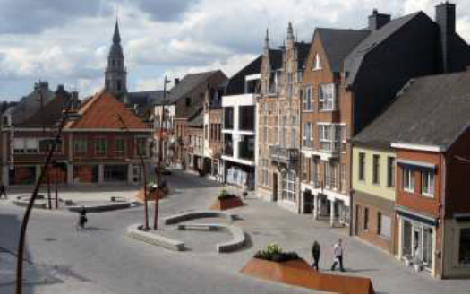
Tongerlo - toekomst
Typische, gezellige dorpssfeer
Verbinding met het water
Verbinding tussen publieke ruimtes
Kwalitatief groen
Toeristische aantrekkingskracht
Je passeert niet door Tongerlo, je beleeft het en verblijft er.

Slide 5
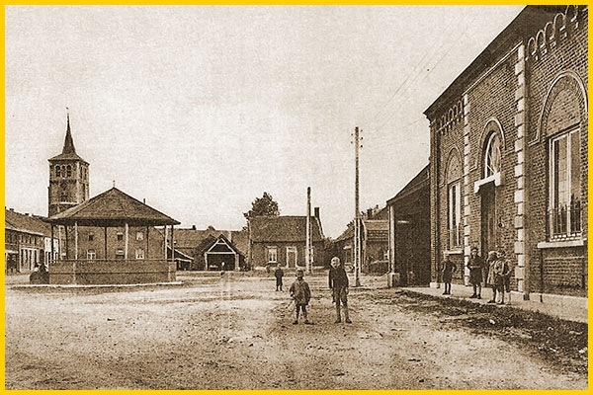
Ontdek mee onze scenario’s

Slide 6
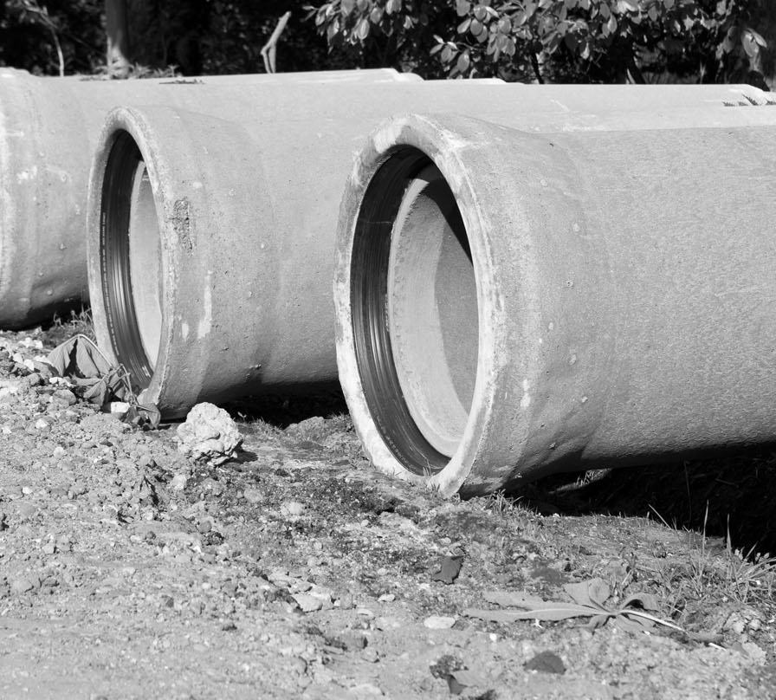

Infovergadering
Project:
Bree
Tongerlo fase 2

Slide 7
Voorstelling Fluvius
Wetgeving
Afkoppelen
Premie

Slide 8
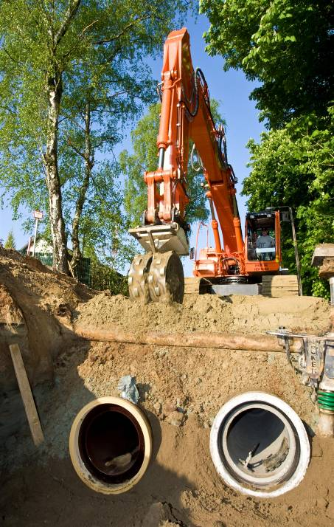
1. Fluvius
Elektriciteit
Aardgas
Kabeltelevisie
Riolering: rioolbeheerder in 84 Vlaamse steden en gemeenten

Slide 9
2. Wetgeving

Slide 10
Wetgeving
Europese kaderrichtlijn water en stedelijk afvalwater – al het afvalwater moet gezuiverd worden
Vlaanderen Wetgeving VLAREM II
  Hemelwater gescheiden afvoeren: zowel op privé als openbaar domein
  Aansluitplicht van het vuilwater
Waarom?
  Wateroverlast tegengaan
  Bij hevige regen geen afvalwater via overstort in beken
  Infiltratie is voeding grondwater
  Verbeterde werking zuiveringsstation

Slide 11
Wetgeving
Vlarem II Art 4.2.1.3 :
§ 1.
De lozing van bedrijfsafvalwater in de kunstmatige afvoerwegen voor hemelwater of in het gedeelte van een gescheiden riolering voor de afvoer van hemelwater is verboden, behalve - mits uitdrukkelijke vergunning - indien het bedrijfsafvalwater betreft dat voldoet aan de bijzondere voorwaarden zoals bepaald in de vergunning. Deze voorwaarden mogen niet minder streng zijn dan de toepasselijke sectorale of algemene voorwaarden voor het lozen van afvalwater in de gewone oppervlaktewateren.
Gewijzigd art. 33 B.Vl.Reg. 19 januari 1999, B.S. 31 maart 1999, eerste editie.
§ 2.
De lozing van koelwater, ingedeeld in klasse 1 of 2, is verboden in openbare riolering en collectoren, behalve in het gedeelte van een gescheiden riolering, bestemd voor de afvoer van hemelwater.
➔ Afvalwater naar de zuivering !

Slide 12
Wetgeving
Vlarem II Art 4.2.1.3 :
§ 3.
DE LOZING VAN HUISHOUDELIJK AFVALWATER IN DE GEWONE OPPERVLAKTEWATEREN OF IN EEN KUNSTMATIGE AFVOERWEG VOOR HEMELWATER IS VERBODEN, WANNEER DE OPENBARE WEG VAN OPENBARE RIOLERING IS VOORZIEN, TENZIJ DAT UITDRUKKELIJK ANDERS IS VERMELD IN DE MILIEUVERGUNNING EN OP VOORWAARDE DAT DE LOZINGSVOORWAARDEN VOOR LOZINGEN IN HET INDIVIDUEEL TE OPTIMALISEREN BUITENGEBIED, VERMELD IN SUBAFDELING 4.2.8.1, WORDEN NAGELEEFD.
Aansluitplicht voor vuilwater op de openbare vuilwaterriolering
Geen regenwater op openbare vuilwaterleiding

Slide 13
Wetgeving
Vlarem II Art 4.2.1.3 :
§ 4.
EEN VOLLEDIGE SCHEIDING TUSSEN HET AFVALWATER EN HET HEMELWATER, AFKOMSTIG VAN DAKVLAKKEN EN GRONDVLAKKEN, IS VERPLICHT OP HET OGENBLIK DAT EEN GESCHEIDEN RIOLERING WORDT AANGELEGD OF HERAANGELEGD, TENZIJ HET ANDERS BEPAALD IS IN DE MILIEUVERGUNNING OF IN HET UITVOERINGSPLAN.

Slide 14
Wetgeving: voor woningbouw en bedrijfsgebouwen
Gewestelijke Stedenbouwkundige Verordening hemelwater → van toepassing op het “jaar” van de afgeleverde bouwvergunning van een bestaand gebouw :
Hemelwaterput: vanaf 7 september 1999
Gescheiden stelsel: vanaf 1 februari 2005
Hemelwaterput + gescheiden stelsel + infiltratie: vanaf 1 januari 2014

Slide 15
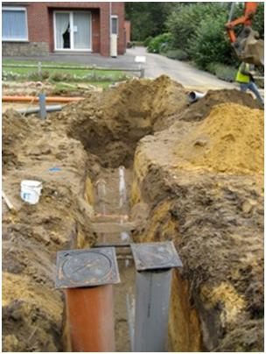
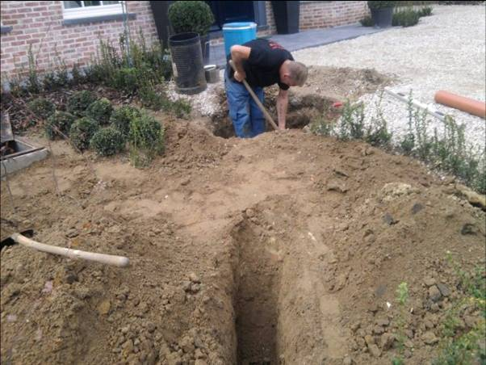
Voorwaarden voor een rioleringsproject ten gevolge van wetgeving
  Gescheiden riolering: vuil water en regenwater apart af te voeren
  Vuilwater naar zuiveringsstation & regenwater naar waterloop
  Afkoppeling regenwater op publiek en particulier domein

Slide 16
3. Afkoppelen op je privé domein

Slide 17
Particuliere afkoppeling: afvalwater - regenwater
Afvalwater naar vuilwaterriool (DWA). Verplicht aan te sluiten.
Huisaansluitput voor afvalwater wordt geplaatst door Fluvius
Eventueel aanwezige sterfput afkoppelen (en gebruiken voor regenwater ~ infiltratie)
Septische put mag kortgesloten of behouden worden
Regenwater mag maar moet niet aangesloten worden
Huisaansluitputje voor regenwater wordt geplaatst door Fluvius

Slide 18
Afkoppelingsadvies
Een afkoppelingsadviseur helpt je met:
Voor woningen en bedrijven milieuvergunningsklasse 3 :
  Opmaak plan bestaande toestand
  Opmaak plan ontwerp*
    Afkoppeling / aansluiting
    Locatie van de aansluitputjes
  Aanvragen van premies
  Voor bedrijven milieuvergunningsklasse 1 en 2 :
  Begeleiding van verantwoordelijke (bvb milieucoördinator ) bij opmaak afkoppelplan.

Slide 19
Wat doet Fluvius en de gemeente voor u?
Vrijstelling (her)aansluitingsvergoeding tijdens project voor 1 regenwater- en vuilwater aansluiting.
Organiseren van de keuring van de privéwaterafvoer aan het einde van de werken op openbaar domein.
( ook voor woningen die al een keuringsattest hebben maar dat ouder dan 5 jaar is )
Opgelet!
Fluvius betaalt eenmaal de keuring. De kosten voor een herkeuring zijn ten laste van de klant, alsook voor een keuring die niet binnen de afgesproken termijn valt.

Slide 20
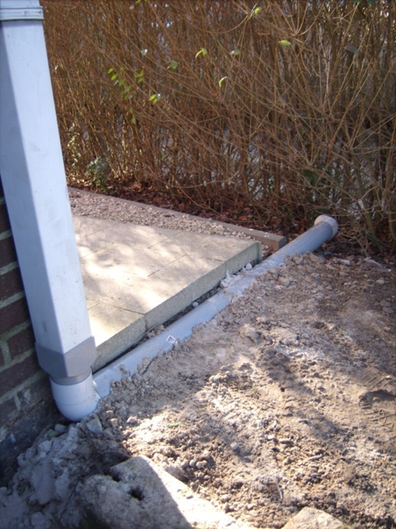
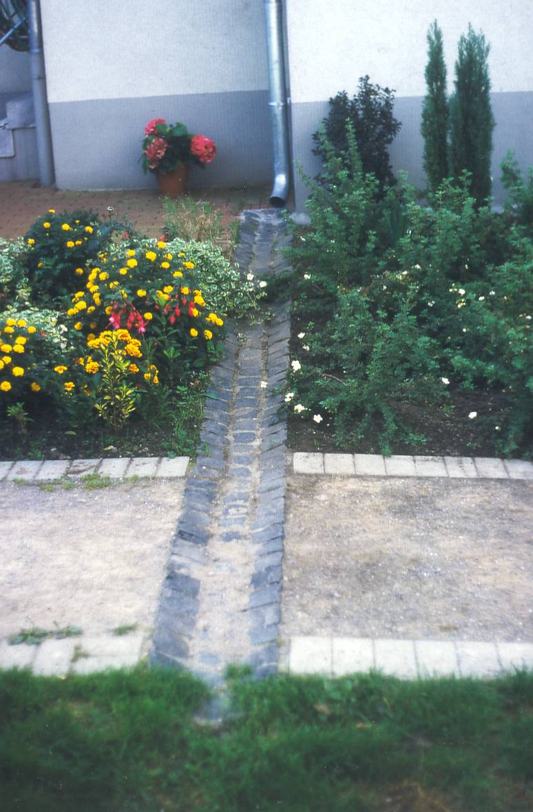
Bovengrondse afvoeren / infiltreren
Ter hoogte van rooilijn: afvoerputje voorzien!
Verboden het regenwater over het voetpad te laten lopen!

Slide 21
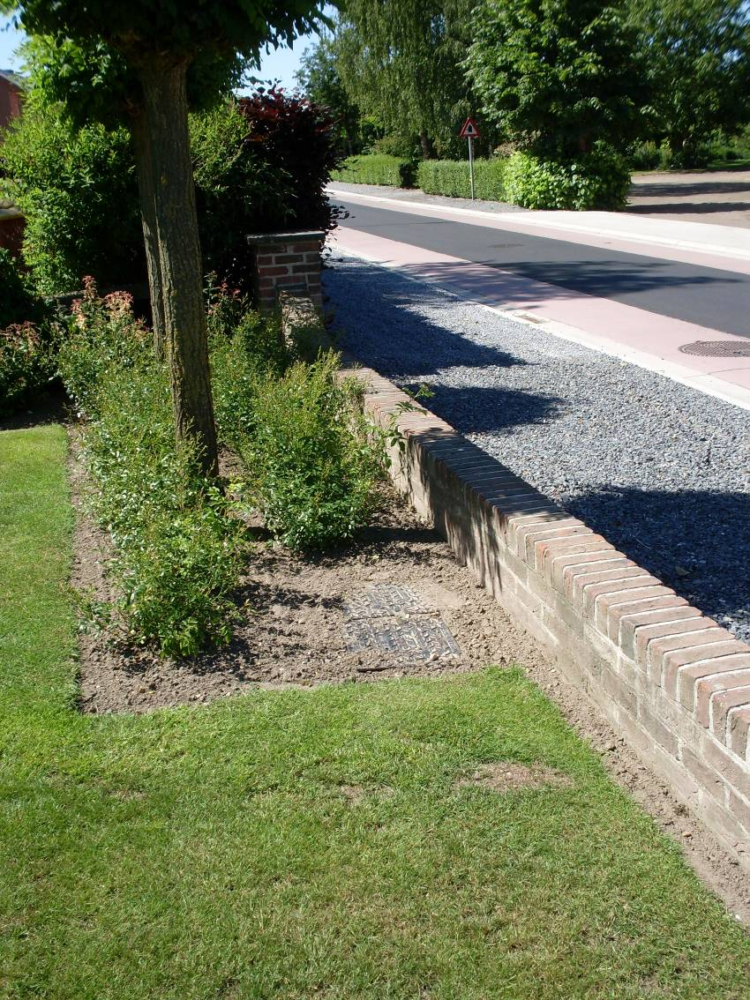
Hoe wordt elk perceel aangesloten?
Bestaande lozingspunten
  Opvang van alle lozingspunten ter hoogte van de rooilijn, nadat deze op het terrein of rond de woning (open of halfopen bebouwing) zijn samengebracht tot één leiding
Nieuwe huisaansluitputten
  1 putje voor afvalwater en 1 putje voor regenwater
  Plaatsing op privédomein
  Maximum aansluitdiepte: 1,30 m!

Slide 22
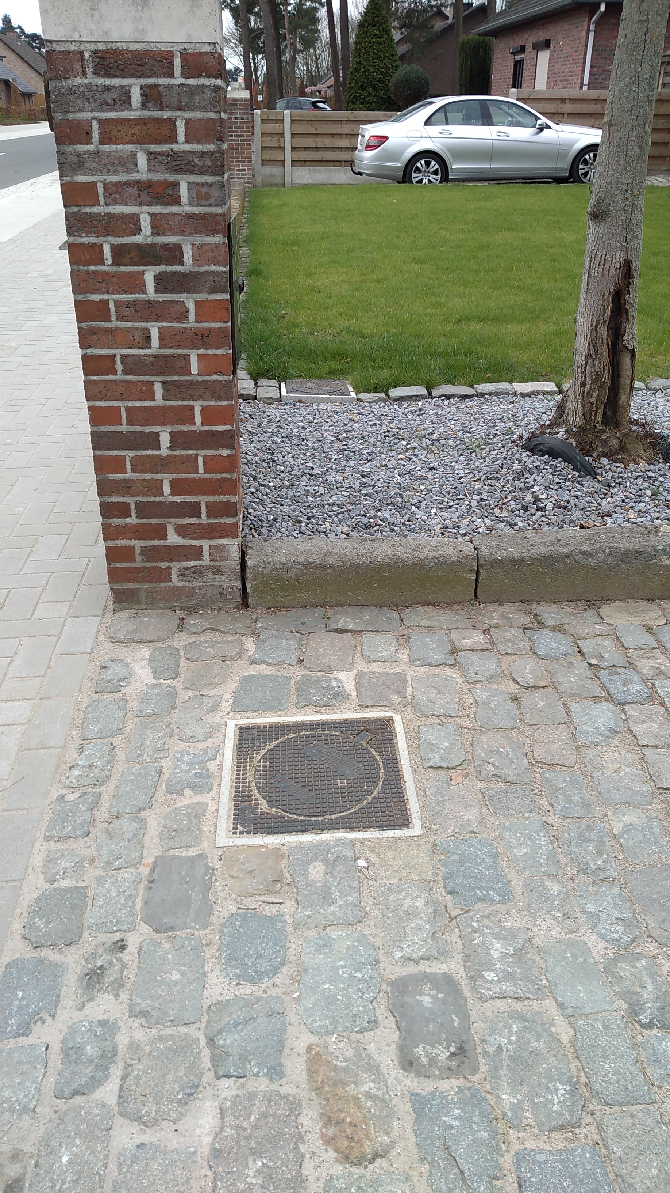
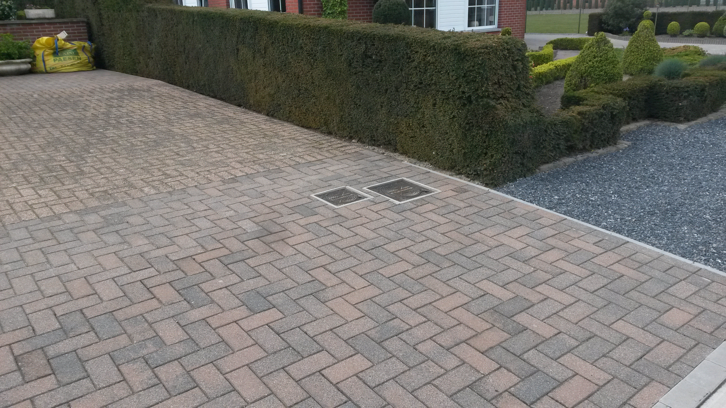
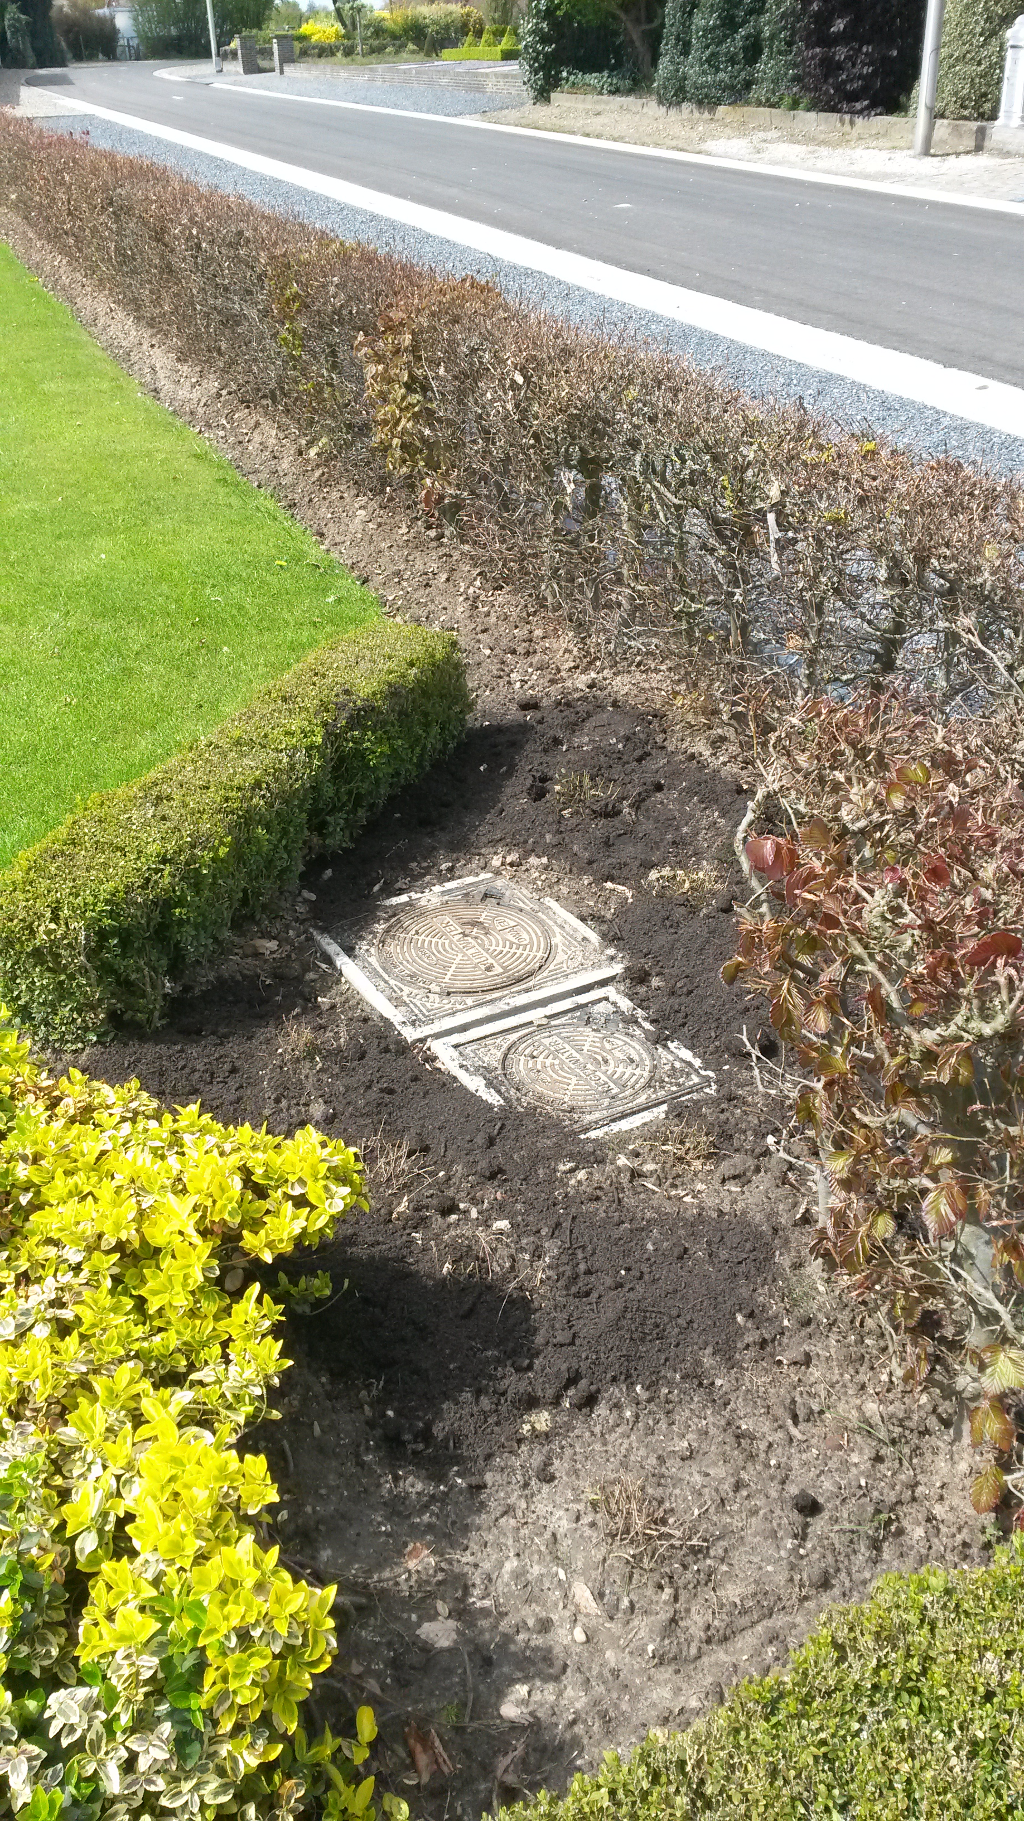

Slide 23
Procedure
Wat indien er niet wordt afgekoppeld?
→ milieuovertreding (Vlarem II)!
Mogelijke gevolgen:
  Schade aan netten:
    Vervuiling regenwaterstelsel
    Wateroverlast op vuilwaterstelsel
Iedereen afkoppelen!
Recht op premie vervalt
Tweede (her)keuring ten laste van eigenaar

Slide 24
4. Premies

Slide 25
Op welk premiebedrag heeft u recht voor uw gescheiden stelsel?
De Fluvius premie voor gescheiden stelsel bedraagt vanaf 1/1/2023 €500
Bij ontvangst van het keuringsverslag ➔uitnodiging om je premie te bekomen via het Fluvius portaal
Wie komt in aanmerking voor een premie gescheiden stelsel?
Voor woningen die een groen keuringsattest kunnen voorleggen met een
bouwvergunning vóór 1 februari 2005

Slide 26
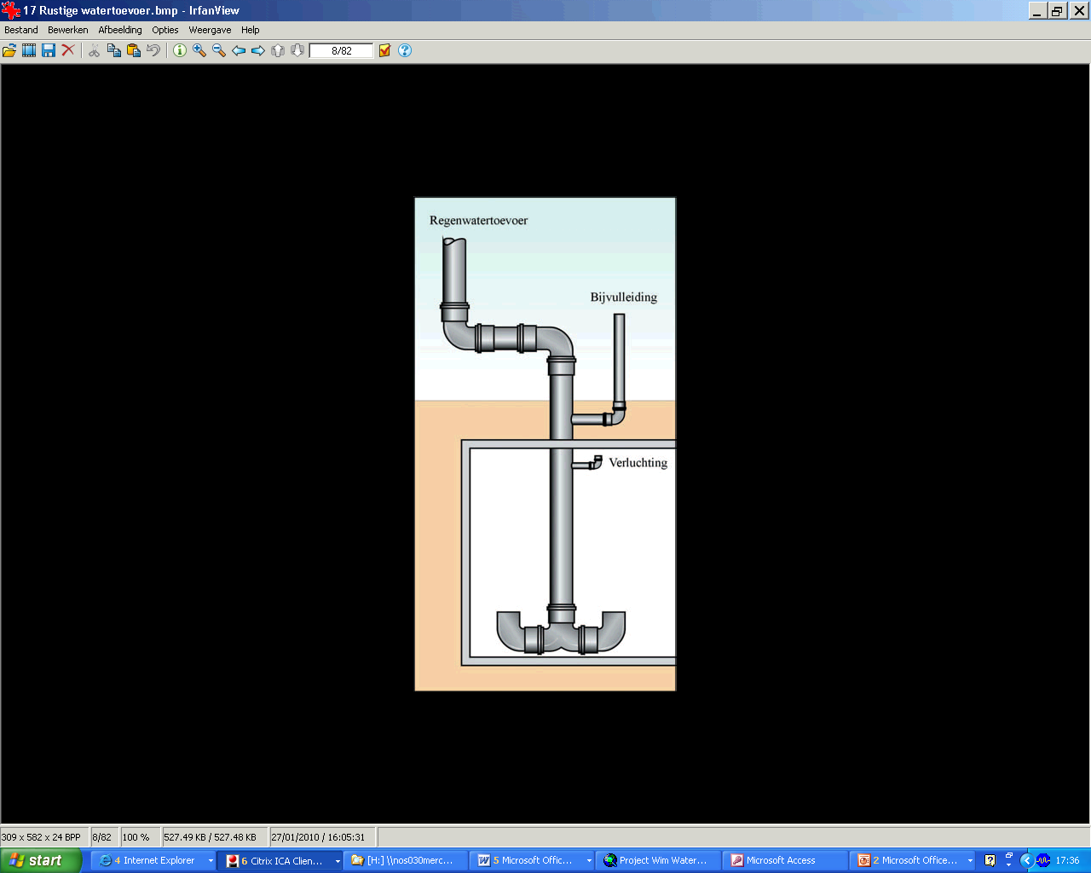
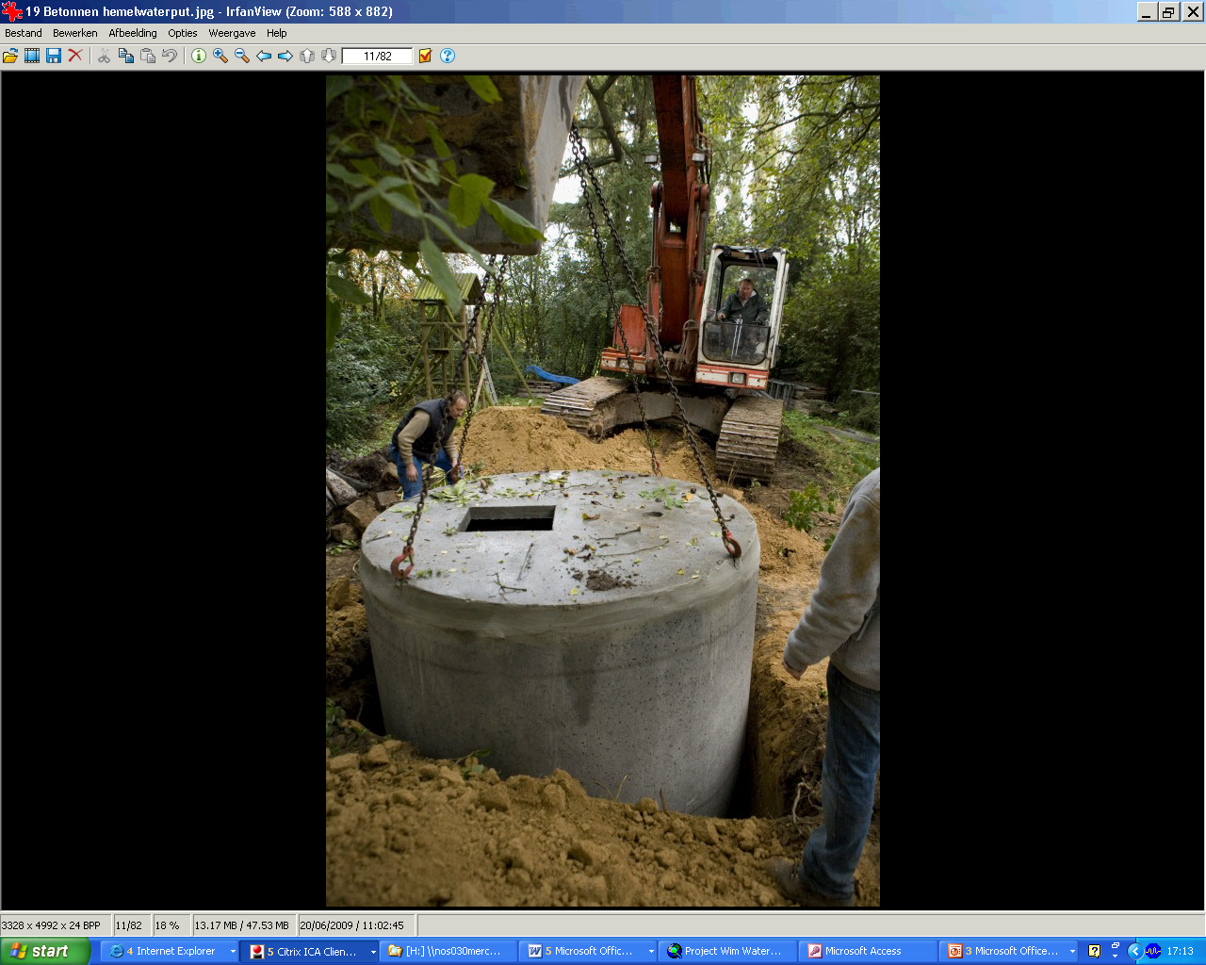
Premie hemelwaterput met pompinstallatie
Hemelwaterput plaatsen met pompinstallatie
Minstens 1 toilet of 1 wasmachine dient aangesloten te worden
Premie te bekomen volgens het reglement dat op dat moment van toepassing is
(momenteel bedraagt dit €250)
Rustige watertoevoer !

Slide 27
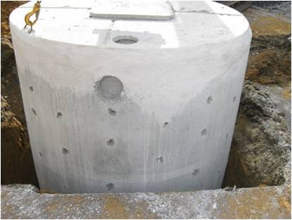
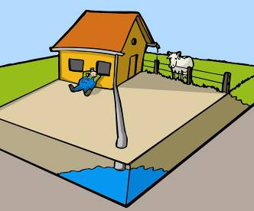
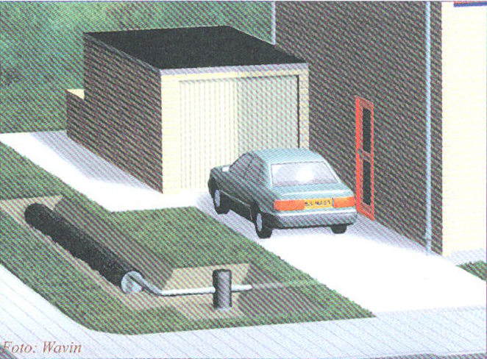
Premie infiltratie van hemelwater ter plaatse
Plaatsen van een infiltratiesysteem

Slide 28
Premie infiltratie van hemelwater ter plaatse
Premie te bekomen volgens het reglement dat op dat moment van toepassing is (momenteel bedraagt deze €250)
Niet voor woningen met een bouwvergunning na 1 februari 2005

Slide 29
Contact
Infolijn: 078 35 35 34
Storingslijn: 078 35 35 00
www.Fluvius.be

